Slide 1
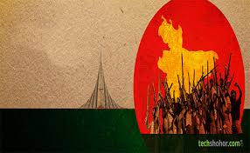
সবাইকে শুভেচ্ছা

Slide 2


পরিচিতি
মোঃ মিজানুর রহমান
সহকারি শিক্ষক
দত্তগ্রাম সরকারি প্রাথমিক বিদ্যালয়
কুলাউড়া, মৌলভীবাজার।
E-mail: mizan.mafu@gmail.com
শ্রেণিঃ পঞ্চম
বিষয়ঃ বাংলাদেশ ও বিশ্বপরিচয় পাঠের শিরোনামঃমুক্তিযুদ্ধের সূচনা
সময়ঃ ৩৫ মিনিট
তারিখঃ ২৪/০5/২০১9 ইং

Slide 3
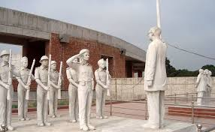

শিখনফল
১৪.১.১ মুজিব নগর সরকার কোথায়,কখন এবং কেন গঠিত হয়েছিল তা বর্ণনা করতে পারবে।

Slide 4
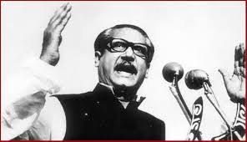
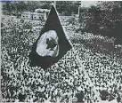

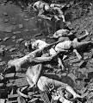

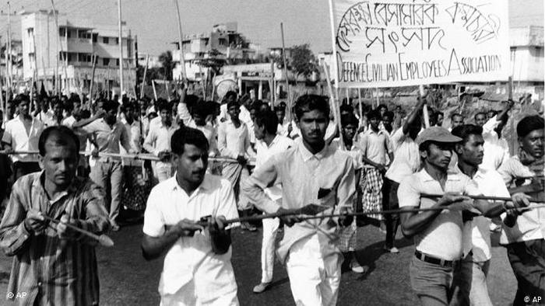
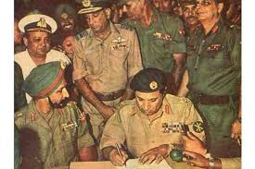
এসো আমরা কিছু ছবি দেখি

Slide 5
পাঠ ঘোষণা
পাঠঃ আমাদের মুক্তিযুদ্ধ।
পাঠ্যাংশঃ মুক্তিযুদ্ধের সূচনা
১৯৭১ সালের…….ঝাপিয়ে পড়েন।

Slide 6

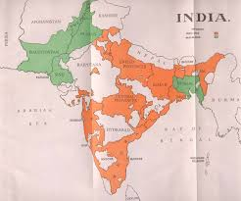
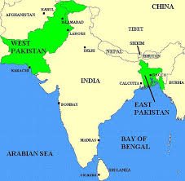


এসো কিছু মানচিত্রের ছবি দেখি
১৯৪৭ এর পূর্বে
১৯৪৭ এর পর
১৯৭১ এর পর

Slide 7

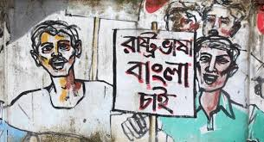

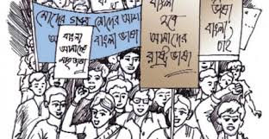
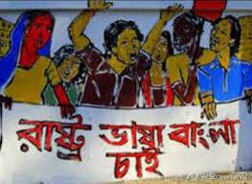
বিভিন্ন আন্দোলনের ঘটনাগুলো লক্ষ কর
১৯৫২ সালের ভাষা আন্দোলন

Slide 8
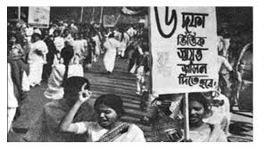

১৯৬৬ সালের ৬ দফা আন্দলন

Slide 9
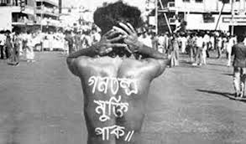
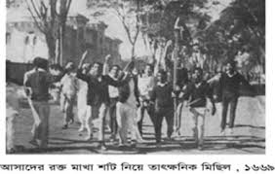
১৯৬৯ সালের গণঅভ্যুত্থান

Slide 10
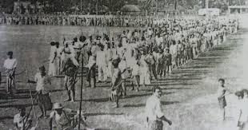
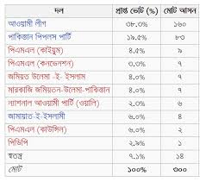
১৯৭০ সালের এর নির্বাচন

Slide 11
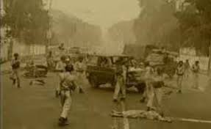

১৯৭১ সালের ২৫মার্চ এর কালোরাত

Slide 12
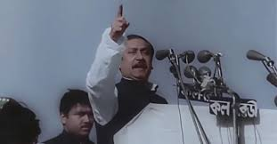
১৯৭১ সালের ২৬মার্চে বঙ্গবন্ধুর স্বাধীনতা ঘোষনা

Slide 13
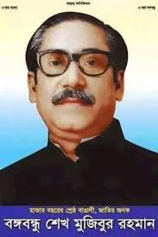
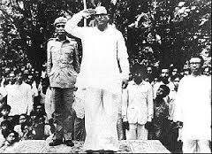
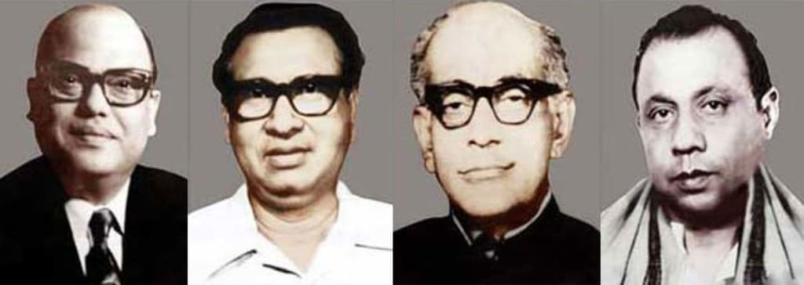
মুজিবনগর সরকার গঠনের পটভূমি লক্ষ্য করো
মুজিবনগর সরকার গঠন
শপথ গ্রহণ
১৯৭১ এর ১০ এপ্রিল
১৯৭১ এর ১৭ এপ্রিল

Slide 14
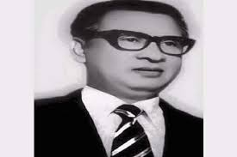
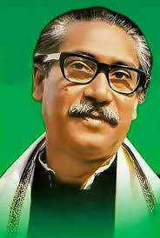
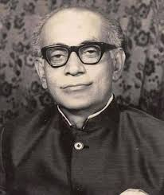
মুজিবনগর সরকারে কারা দায়িত্বে ছিলেন তাদেরকে লক্ষ করঃ
অস্থায়ী রাষ্ট্রপতি
প্রধান মন্ত্রী
প্রথম রাষ্ট্রপতি
তাজউদ্দিন আহমেদ
সৈয়দ নজরুল ইসলাম
স্বরাষ্ট্র মন্ত্রী
অর্থ মন্ত্রী
বঙ্গবন্ধু শেখ
মুজিবুর রহমান
এ.এইচ.এম কামরুজ্জামান
ক্যাপ্টেন মনসুর আলী

Slide 15

পাঠ্য বইয়ের সাথে সমন্বয়
পাঠ্য বইয়ের ২ নং পৃষ্ঠা খুলো এবং নিরবে পড়।

Slide 16
দলীয় কাজ
১৯৪৭ থেকে ১৯৭১ সাল পর্যন্ত পাকিস্তান শাসনামলের ঘটনাপঞ্জী তৈরী কর?
গণ অভ্যুত্থান
ভাষা আন্দোলন
মুক্তিযুদ্ধ
৫২
৭১
৬৯
৪৭
দেশ ভাগ
৬৬
৭০
ছয় দফা
নির্বাচন

Slide 17
একক কাজ
নিচের প্রশ্নের উত্তর খাতায় লেখ
১। মুজিব নগর সরকার কত তারিখে গঠিত হয়?
২। মুজিব নগর সরকার কত তারিখে শপথ নেন?
৩। মুজিবনগর সরকার কোথায় শপথ নেন?

Slide 18

শূণ্যস্থাণ পূরণ করঃ
১৯৫২
১)ভাষা আন্দোলন হয় সালে।
২)১৯৬৯ সালে সংঘঠিত হয়েছিল ।
৩)মুজিবনগর সরকার গঠিত হয় ১৯৭১ সালের
এপ্রিল ।
৪)মুজিবনগর সরকার শপথ গ্রহণ করেন ১৯৭১
সালের এপ্রিল।
গণ অভ্যূত্থান
মূল্যায়ন
১০
১৭

Slide 19
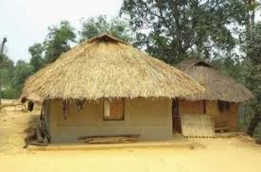
বাড়ীর কাজ
মুজিবনগর সরকারের ৩টি কাজ লিখে আনবে?

Slide 20

সবাইকে ধন্যবাদ

